Slide 1

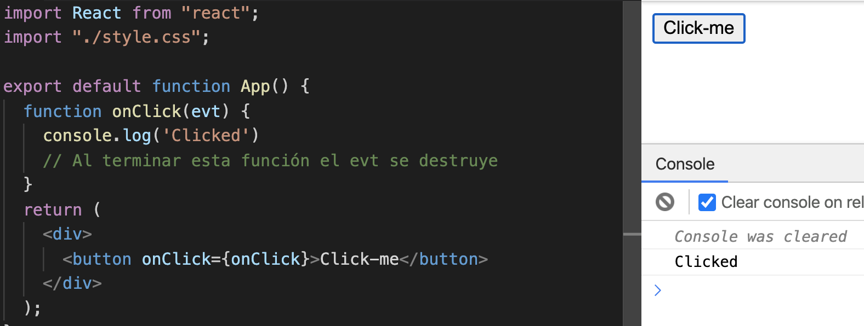
Eventos
La utilización de eventos es super similar al html/javascript normal, la única diferencia es que se usa camelCase para diferenciar el nombre del evento, ej: onClick

Slide 2
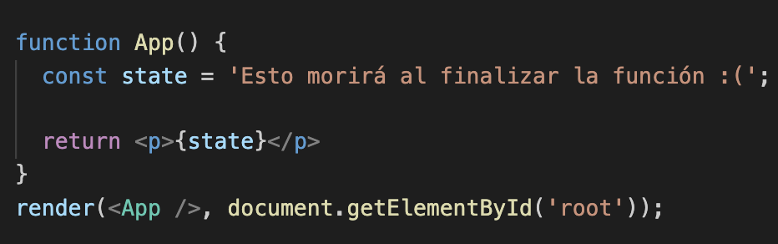
Hooks
Todas las constantes o variables que declare para “intentar” mantener el estado, morirán y serán reiniciadas en cada render.

Slide 3
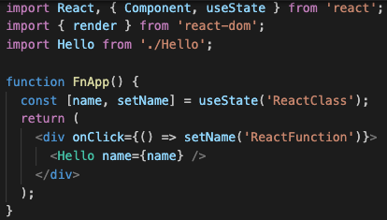
Hooks
State Hooks

Slide 4
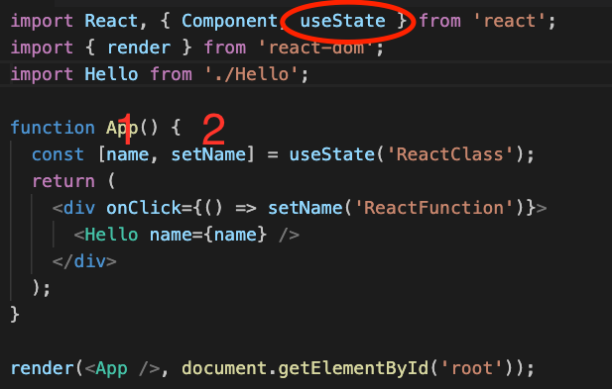
Hooks
State Hooks: Estructura
Se usan de la siguiente manera:
useState([valorInicial])
Devuelven un array:
[0] => valor (ref)
[1] => setName (fn)

Slide 5
Hooks
State Hooks: Estructura
Deben ejecutarse SIEMPRE.
Esto implica que no pueden ser ejecutados dentro de otras estructuras, como IF, FOR, ó ternary A ? B : C
Se ejecutan en orden y nunca en simultáneo.

Slide 6

Ciclos de vida
En React es fundamental el ciclo de vida, porque hay determinadas acciones que necesariamente debemos realizar en el momento correcto de ese ciclo.
Conocer estos ciclos nos ayudará a optimizar la aplicación, siguiendo las reglas básicas que pone React

Slide 7
Ciclos de vida
Tres clasificaciones de estados dentro de un ciclo de vida
El montaje se produce la primera vez que un componente va a generarse, incluyéndose en el DOM.
La actualización se produce cuando el componente ya generado se está actualizando.
El desmontaje se produce cuando el componente se elimina del DOM.

Slide 8
Ciclos de vida
Tres clasificaciones de estados dentro de un ciclo de vida
El montaje se produce la primera vez que un componente va a generarse, incluyéndose en el DOM.
La actualización se produce cuando el componente ya generado se está actualizando.
El desmontaje se produce cuando el componente se elimina del DOM.

Slide 9
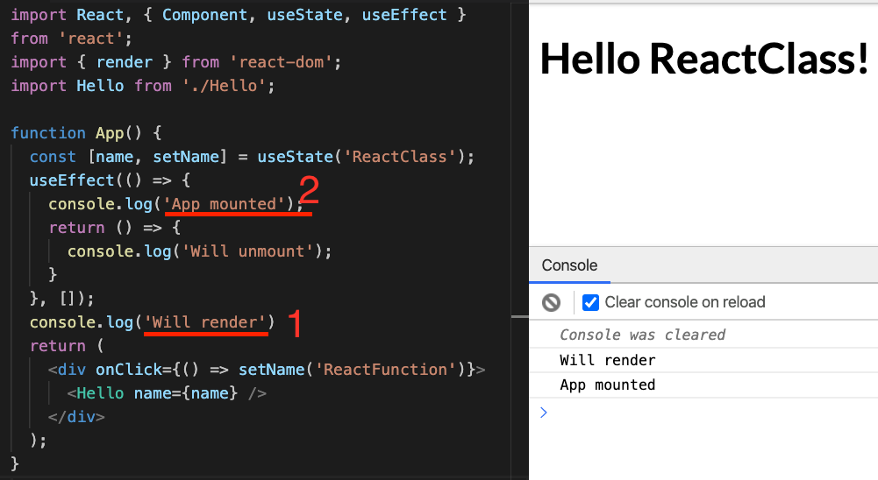
Ciclos de vida
¿Cómo sabemos que ciclo de vida tiene?
Podemos utilizar el Hook de useEffect para poder controlar y saber que ciclo de vida tiene nuestro componente

Slide 10
Ciclos de vida
Filtros del useEffect
[ ] => On mount
[prop] => On mount y por cada cambio de prop
[prop1, prop2] => On mount y en cada cambio en prop1 o prop2
undefined => useEffect(()=>{}) => Mount y en cada render

Slide 11

Material extra
https://es.reactjs.org/docs/hooks-intro.html
https://es.reactjs.org/docs/handling-events.html

Slide 12

¡Gracias!

